Slide 1
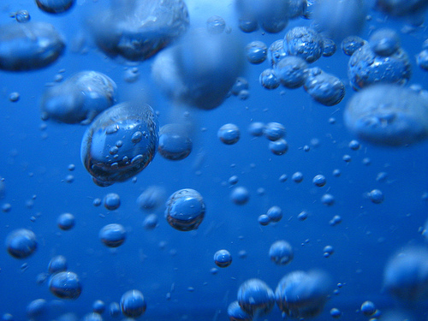
Demanda bioquímica de oxigeno
Calidad del Agua – Ninoschtka Freire Morán

Slide 2
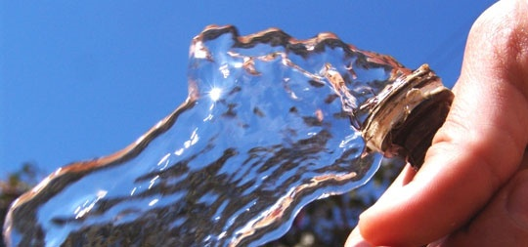
¿Cómo se mide la contaminación del agua?
El principal parámetro para medir la contaminación de las aguas es la Demanda Bioquímica de Oxigeno (DBO), ya que sería muy complicado medir cada una de las substancias que arrojamos al alcantarillado: detergentes, papel higiénico, residuos de comida, orina y materia fecal, pelos, residuos industriales, etc. Un río con alta DBO tiene poco contenido de oxígeno.

Slide 3
Demanda bioquímica de Oxígeno
La demanda bioquímica de oxígeno (DBO) es una prueba usada para la determinación de los requerimientos de oxígeno para la degradación bioquímica de la materia orgánica en las aguas municipales, industriales y en general residuales; su aplicación permite calcular los efectos de las descargas de los efluentes domésticos e industriales sobre la calidad de las aguas de los cuerpos receptores. Los datos de la prueba de la DBO se utilizan en ingeniería para diseñar las plantas de tratamiento de aguas residuales.

Slide 4
DBO5
La DBO es afectada por la temperatura del medio, por las clases de microorganismos presentes, por la cantidad y tipo de elementos nutritivos presentes. Si estos factores son constantes, la velocidad de oxidación de la materia orgánica se puede expresar en términos del tiempo de vida media (tiempo en que descompone la mitad de la cantidad inicial de materia orgánica) del elemento nutritivo.

Slide 5
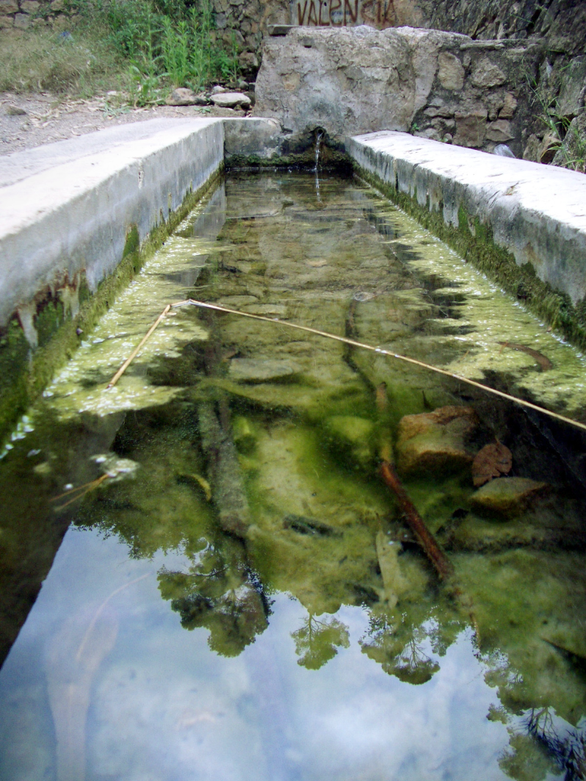
Demanda bioquímica de Oxígeno
La demanda bioquímica de oxígeno se expresa en partes por millón (ppm) de oxígeno y se determina midiendo el proceso de reducción del oxígeno disuelto en la muestra de agua manteniendo la temperatura a 20 ºC en un periodo de 5 días. Una DBO grande indica que se requiere una gran cantidad de oxígeno para descomponer la materia orgánica contenida en el agua.

Slide 6
Demanda bioquímica de Oxígeno
El agua potable tiene una DBO de 0.75 a 1.5 ppm de oxígeno y se considera que el agua está contaminada si la DBO es mayor de 5 ppm. Las aguas negra municipales contienen entre 100 y 400 ppm pero los desechos industriales y los agrícolas contienen niveles de DBO del orden de miles de ppm. La reducción de los niveles de DBO se hace mediante tratamiento de aguas negras.

Slide 7
Valores típicos de Demanda Bioquímica de Oxígeno para aguas de diferente calidad.
Tipo de agua DBO mg/L
Agua potable 0.75 a 1.5
Agua poco contaminada 5 a 50
Agua potable negra municipal 100 a 400
Residuos industriales 5 00 a 10 000

Slide 8
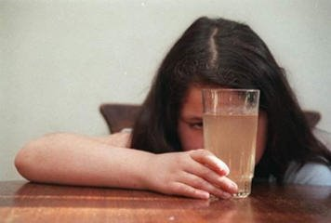
Sólidos disueltos
Calidad del Agua – Ninoschtka Freire Morán

Slide 9
Sólidos disueltos
EL término sólidos hace alusión a materia suspendida o disuelta en un medio acuoso. La determinación de sólidos disueltos totales mide específicamente el total de residuos sólidos filtrables (sales y residuos orgánicos) a través de una membrana con poros de 2.0 µm (o más pequeños).

Slide 10
Sólidos disueltos
Los sólidos disueltos pueden afectar adversamente la calidad de un cuerpo de agua o un efluente de varias formas.
Aguas para el consumo humano, con un alto contenido de sólidos disueltos, son por lo general de mal agrado para el paladar y pueden inducir una reacción fisiológica adversa en el consumidor.
Los análisis de sólidos disueltos son también importantes como indicadores de la efectividad de procesos de tratamiento biológico y físico de aguas usadas.

Slide 11
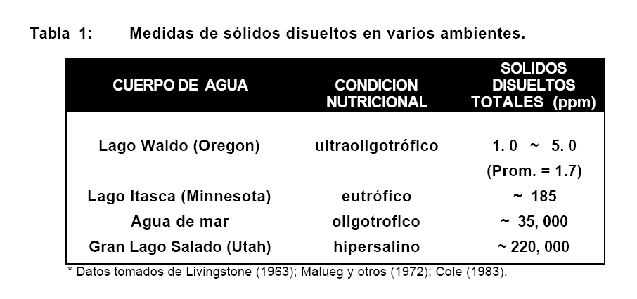
Medidas de sólidos disueltos en varios ambientes.

Slide 12
Sólidos disueltos totales
Un método alterno y más sencillo consiste en estimar los sólidos disueltos totales
utilizando la medida de conductividad del agua. Se ha encontrado que existe una
correlación directa entre conductividad y concentración de sólidos disueltos totales
(TDS, por sus siglas en inglés) para cuerpos de agua dulce y salobres.

Slide 13

Sólidos suspendidos
Calidad del Agua – Ninoschtka Freire Morán

Slide 14
Sólidos suspendidos
Son los materiales suspendidos y disueltos en un agua. Se obtienen después de someter al agua a un proceso de evaporación a temperaturas comprendidas entre 103 y 105 ºC.. La porción filtrable representa a los Sólidos Coloidales Totales Disueltos y la no - filtrable son los Sólidos Totales en Suspensión.

Slide 15
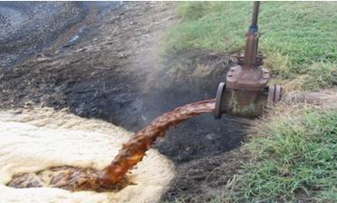
Sólidos Suspendidos
Cerca del 75% de los sólidos en suspensión y del 40% de los sólidos filtrables de un agua residual de concentración media son de naturaleza orgánica. Son sólidos que provienen de los reinos animal y vegetal, así como de las actividades humanas relacionadas con la síntesis de compuestos orgánicos.

Slide 16

Calidad del Agua.
En la mayoría de los casos el incremento de DBO5, Sólidos disueltos y suspendidos, son parámetros que indican la calidad del agua, para este caso, sería un agua con mala calidad.

Slide 17
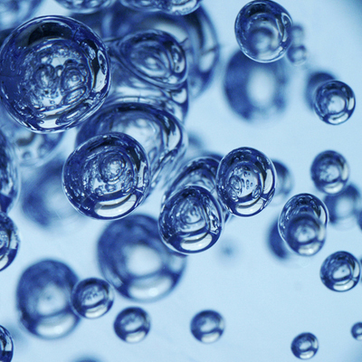
Análisis de los parámetros bajo la metodología del ica
Índice de Calidad del Agua

Slide 18
Índice de Calidad del Agua
Para el análisis de la calidad del agua en este caso se ha elegido los parámetro DBO5, sólidos suspendidos y ph
Parámetro | Unidad | Muestra
pH | - | 7,40
Sólidos Suspendidos | mg/l | 12,4
DBO₅ | mgO₂/l | 4,5

Slide 19
Índice de Calidad del Agua
 | CALCULOS DE DBO
INGRESE ESTE DATO | VALOR MEDIDO DE DBO |  | 4,5 |  | DBO<1.311 | 100,0
 |  |  |  |  | DBO>1.311 | 43,6
 |  | CRITERIOS | 0,0
 |  |  | 43,6
 |  | I(DBO)= | 43,6

Slide 20
Índice de Calidad del Agua
 | CALCULOS DE PH
INGRESE ESTE DATO | PH= | 7,4
 | SI EL PH ES MENOR QUE 6.7 |  |  | 2,2
 | SI EL PH ESTA ENTRE 6.7 Y 7.3 |  |  | 100,0
 | SI EL PH ES MAYOR QUE 7.3 |  |  | 2,1
 |  | I(PH)<6.7 | 147,2
 |  | 6.7<I(PH)<7.3 | 100,0
 |  | I(PH)>7.3 | 112,7
 |  |  |  | VALORES DE COMPARACION
 |  |  |  | 0,0
 |  |  |  | 0,0
 |  |  |  | 112,7
 | COMO RESULTADO TENEMOS I(PH)= |  |  | 112,7

Slide 21
Índice de Calidad del Agua
CALCULOS DE SOLIDOS SUSPENDIDOS
INGRESE ESTE DATO | TSS= | 12,4 |  | TSS<14.144 | 100,0
 |  |  |  | TSS>14.44 | 105,0
 | CRITERIOS | 100,0
 |  | 0,0
 | I_{SS}= | 100,0

Slide 22
resultados | importancia | I | I-W
Ph | 1 | 112,7 | 112,7
Sólidos suspendidos | 1 | 100 | 100
DBO5 | 5 | 43,6 | 218,0
Peso Total | 7 |  | 430,7
NO CONTAMINADO | 85-100
ACEPTABLE | 70-84
POCO CONTAMINADO | 50-69
CONTAMINADO | 30-49
ALTAMENTE CONTAMINADO | 0-29
ICA= | 61,5 | 61,52991173

Slide 23
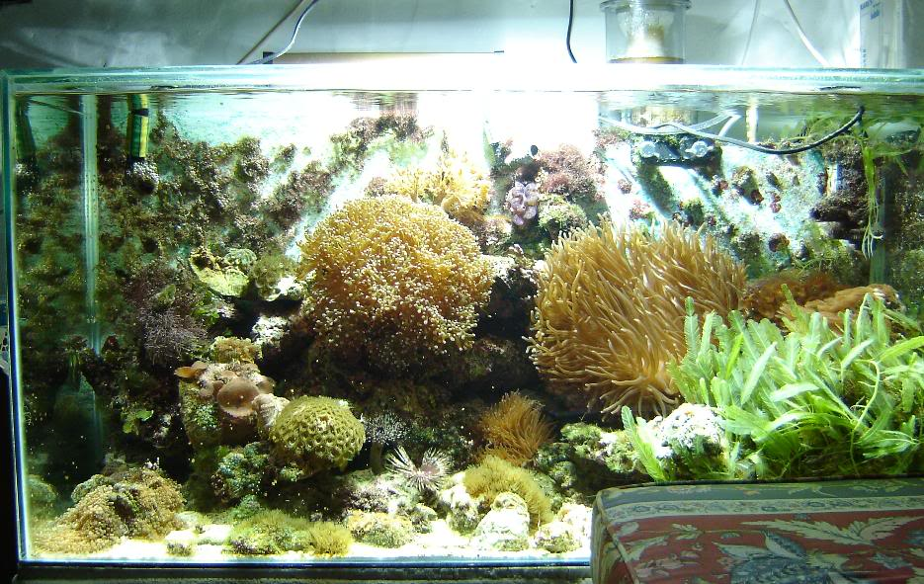
GRACIAS!!!

